Slide 1
Бот, дающий информацию об автомобилях
Кромкин Егор

Slide 2
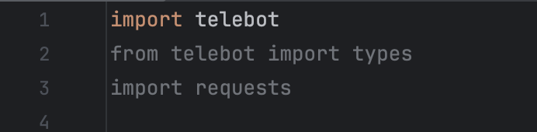
Используемые технологии:
Python 3.9
Библиотека telebot для создания бота в telegram

Slide 3
Функционал
Бот дает основную информацию по определенному автомобилю (в данном случае Subaru Impreza), по таким параметрам как:
1. Поколения
2. Двигатели 3. КПП
4. Электроника
5. опции
Также, бот по определенной команде дает ссылку на каталог запчастей для конкретного автомобиля по Vin номеру

Slide 4
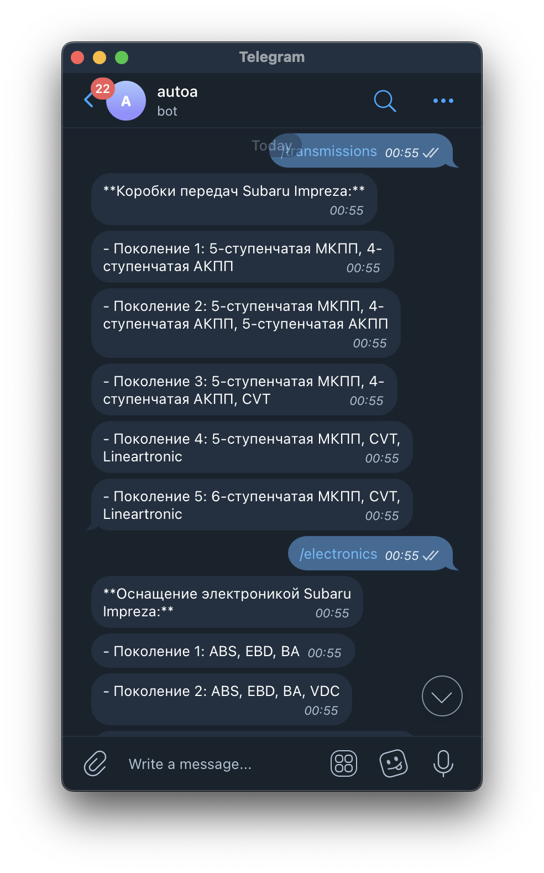
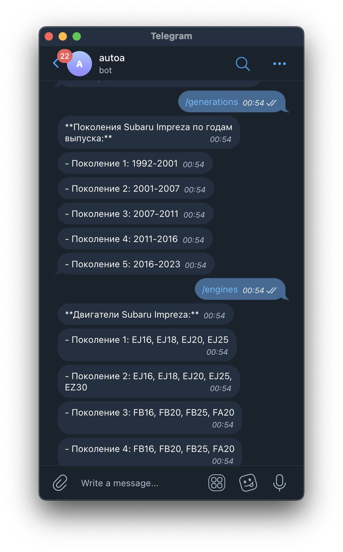
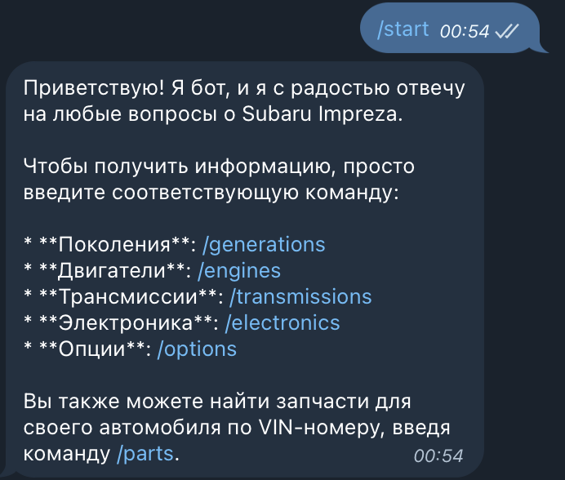
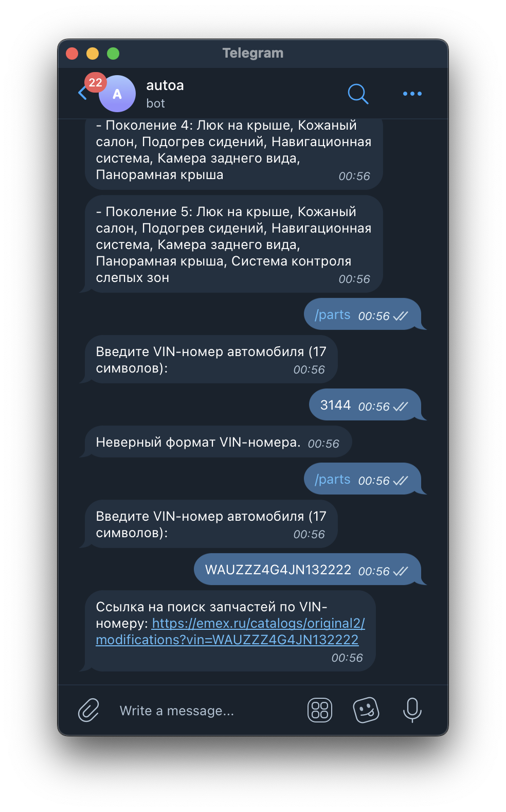
Скрины работы:

